Slide 1


25.03.06
책장 정리 웹 앱
정윤우 안형욱 이국정 이예은
한국폴리텍대학 성남캠퍼스 AISW과
1차 기획 발표
01

Slide 2

25.03.06
목차
1
주제 및 목표
2
사용자
3
유사 서비스
4
차별점
02

Slide 3





25.03.06
주제
1
사진 기반의 공간 정리 및 재고 파악
책장 정리 시스템
2
AI학습을 사용하여 책장 정리 및 배치 추천
03

Slide 4
25.03.06
목표
1
어지러진 책장을 정리할 수 있는 가이드를 제공
책장 정리 시스템
2
사진 촬영을 통한 책 목록 추출 및 공간배치 분석
3
책장 크기에 맞는 책 배치 (색깔순 or 크기순) 방안 추천
04

Slide 5

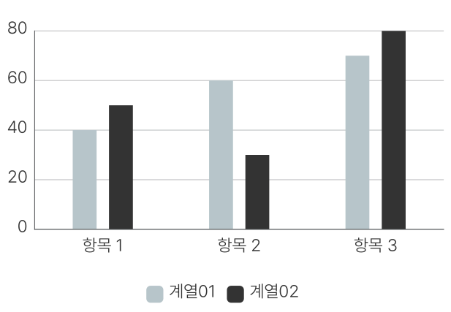
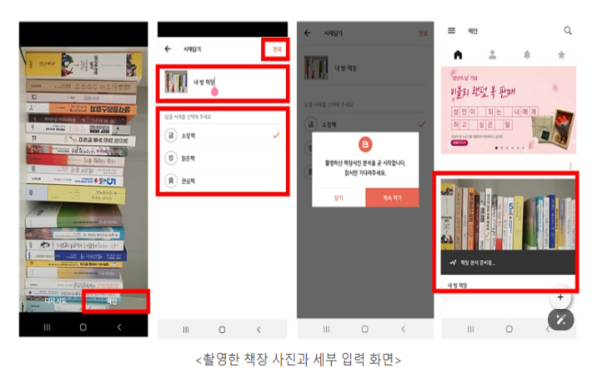
25.03.06
사용자
1
2
책장을 가진 모든 사람
책장 정리를 고민하는 사람
책장의 자투리 공간을 합쳐서 한 칸을 만들어 낼 수 있지 않을까?
정리할 엄두가 안나서 못하는 사람
05

Slide 6
25.03.06
유사 서비스
1
비블리
책장 스캔 어플
책장 정리 시스템
2
서재n
책장 재고 관리
06

Slide 7

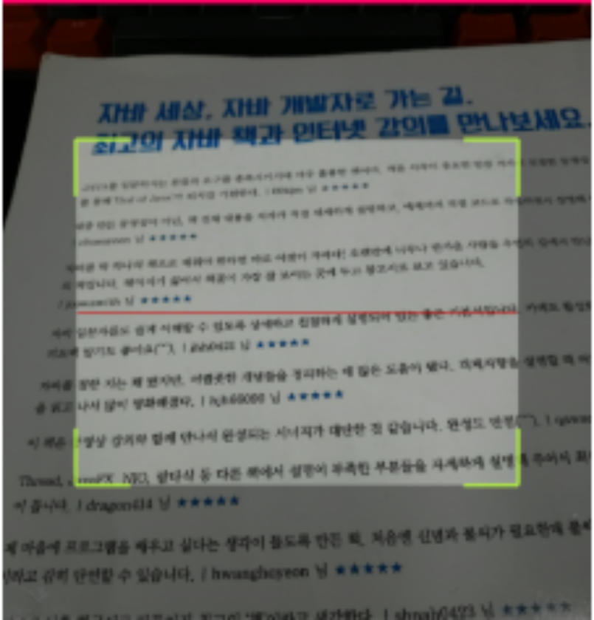

<비블리>
<서재n>

Slide 8
25.03.06
차별점
1
사진으로 파악한 책장의 책 배치 가이드
책장 정리 시스템
2
사진으로 파악한 서재 재고를 엑셀화
08

Slide 9
25.03.06
Q&A
09

Slide 10
25.03.06
감사합니다.
정윤우 안형욱 이국정 이예은
한국폴리텍대학 성남캠퍼스 AISW과
1차 기획 발표
10

